Slide 1
Matematika v ekonomii
Přednáška 1
Mgr. Radmila Krkošková, Ph.D.

Slide 2
Funkce - definice
Funkce je předpis, který každému x z jedné množiny (definičního oboru) přiřadí jedno y z druhé množiny (oboru hodnot.
Zapisujeme: y = f(x).
Například: y = sinx ; y = 4x + 1 ; …
V ekonomii většinou pracujeme s nezápornými čísly (viz cena, poptávané množství, apod.).

Slide 3
Graf funkce
Množina všech uspořádaných dvojic (x, f(x)).
Ve 2-rozměrném případě je grafem křivka.
Příklady:
Lineární funkce, grafem je přímka.
Kvadratická funkce, grafem je parabola,
Lineární lomená funkce, grafem je hyperbola.

Slide 4
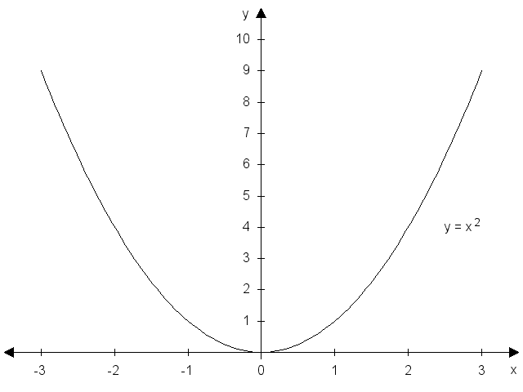
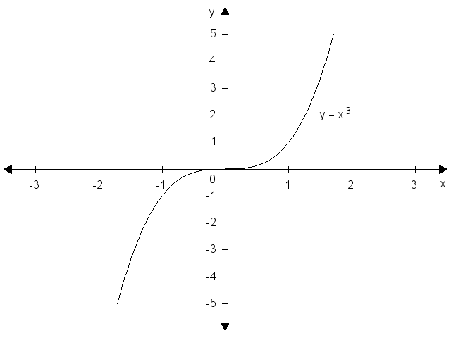
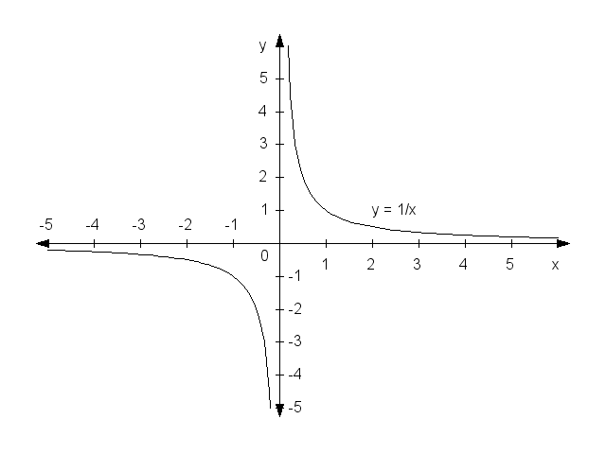
Příklady grafů

Slide 5
Základní vlastnosti funkcí
Definiční obor a obor hodnot,
Monotónnost,
Extrémy,
Konvexnost a konkávnost,
Inflexní body,
Omezenost,
Sudost/lichost,
Periodičnost.

Slide 6
Základní funkce
Lineární funkce: y = ax + b,
Kvadratická funkce:
Polynomická funkce:
Lineární lomená funkce:
Logaritmická funkce:
V logaritmické funkci, a je tzv. základ logaritmu. Dekadický logaritmus: a = 10, přirozený logaritmus: a = e = 2,718…

Slide 7
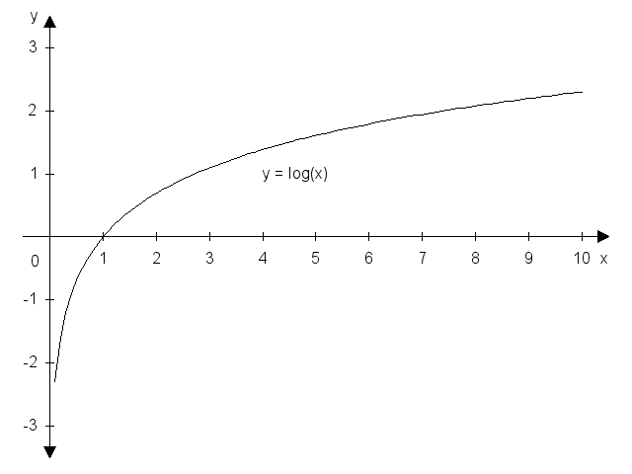
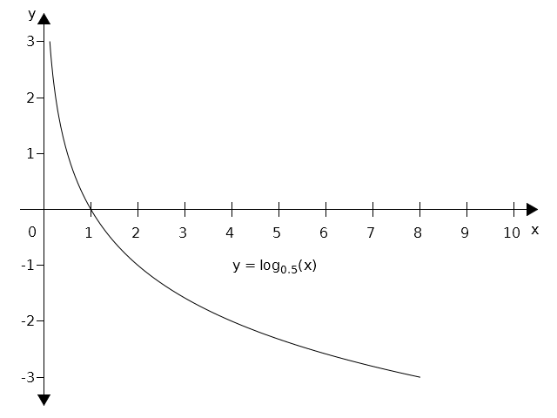
Grafy log funkce

Slide 8
Základní funkce - pokračování
Exponenciální funkce:
Goniometrické funkce: y = sinx, y = cosx, y = tgx,
y = cotgx.
Cyklometrické funkce: y = arcsinx, y = arccosx,
y = arctgx, y = arccotgx.
Pozn.: Exponenciální a logaritmické funkce jsou inverzní (vzájemně opačné). To samé platí pro goniometrické a cyklometrické funkce.

Slide 9
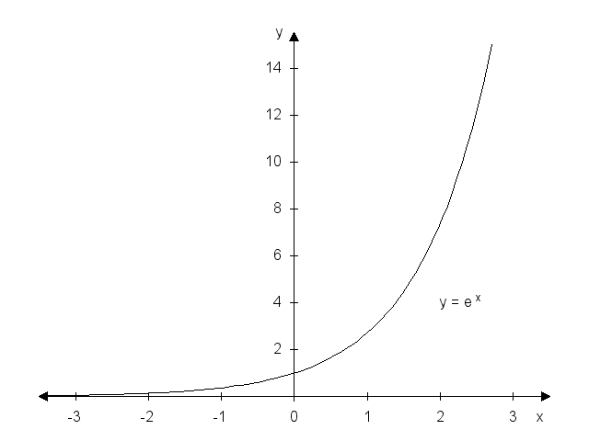
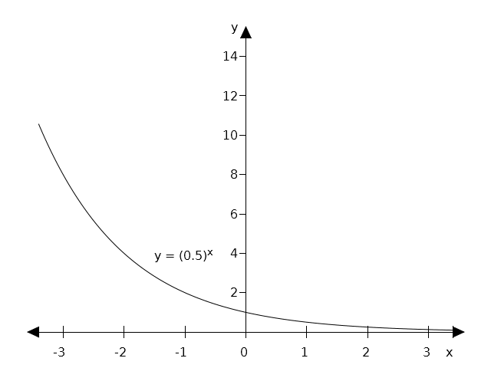
Grafy exp funkce
Pro a >1 je exp funkce rostoucí, pro a < 0 klesající.

Slide 10
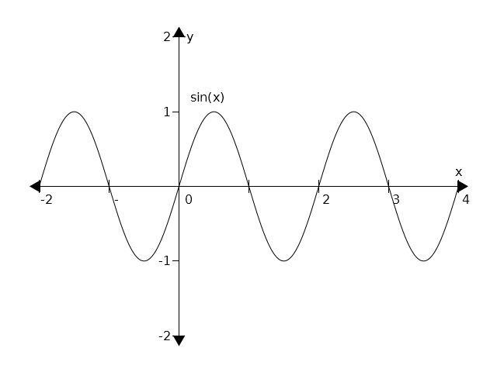
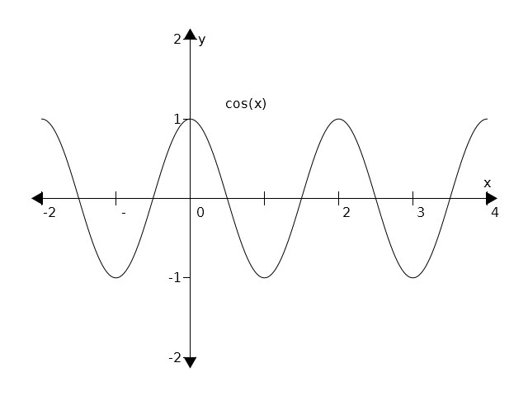
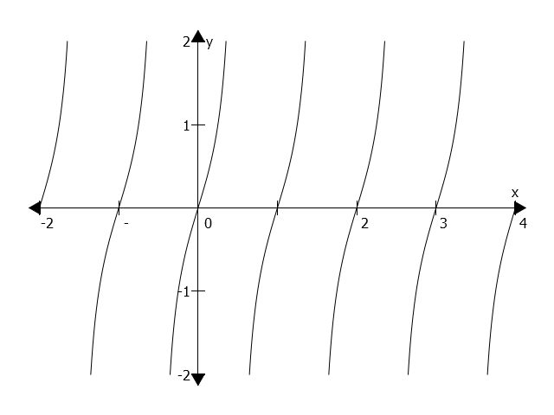
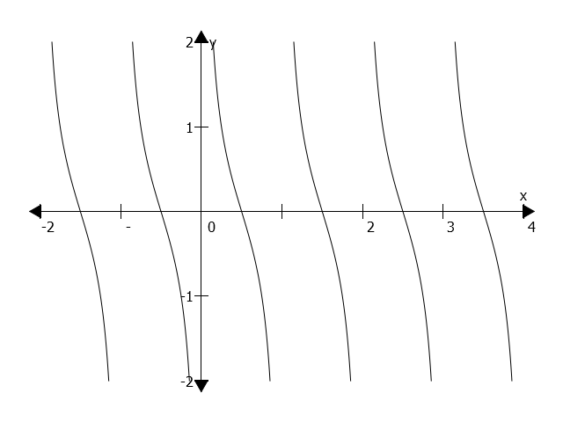
Grafy goniometrických funkcí

Slide 11
Polynomy
V ekonomii jsou polynomické funkce často používány, viz např. funkce poptávky a nabídky. Hlavními úkoly při práci s polynomy je najít jejich nulové body a zjednodušit je pomocí vzorců nebo vytýkáním.
Nechť je polynom stupně n.
Potom kořeny polynomu jsou taková x, že .

Slide 12
Je dán polynom . Rozložte jej na součin a určete jeho nulové body.
Řešení:
Polynom upravíme na součin:
Nulové body jsou 0 a 3.

Slide 13
Funkce poptávky a nabídky, rovnováha
Funkce poptávky vyjadřuje vztah mezi cenou zboží (P) a poptávaným množstvím (Q).
Píšeme, že Q= D(P). Funkce poptávky je klesající.
Funkce nabídky vyjadřuje vztah mezi cenou zboží a nabízeným množstvím.
Píšeme, že Q= S(P). Funkce nabídky je rostoucí.
Bod, v němž nastává rovnost funkce poptávky a nabídky, se nazývá rovnovážný bod (rovnováha).

Slide 14
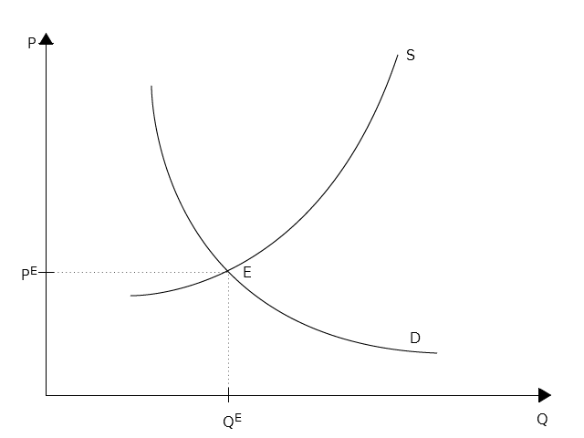
Funkce poptávky a nabídky

Slide 15
Poptávka a nabídka
Jsou dány funkce poptávky a nabídky: , .
Určete bod rovnováhy.
Řešení: v bodě rovnováhy jsou si obě funkce rovny:
Řešením rovnice obdržíme: PE = 6, QE = 4. (Obě funkce si nakreslete!)

Slide 16
Samostatné úlohy
Určete definiční obor funkcí:
a)
b)
c)
d)
e)

Slide 17
Úvod do diferenciálního počtu jedné reálné proměnné
Derivace funkce
Nechť y = f (x) je funkce jedné reálné proměnné. Derivace funkce f je definována takto:
Derivaci funkce značíme f´(x) nebo y´.
Geometrická interpretace derivace: Derivace funkce je rovna směrnici tečny ke grafu funkce v tomto bodě.

Slide 18
Pravidla derivování
Nechť f(x) a g(x) jsou funkce na intervalu

Slide 19
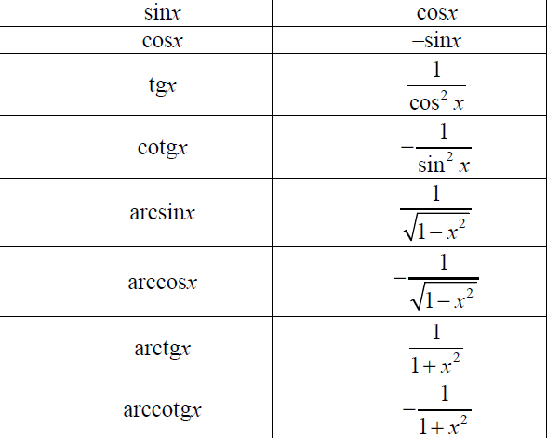
Derivace základních funkcí

Slide 20
Logaritmická derivace
Funkce typu derivujeme speciálním způsobem:

Slide 21
Logaritmická derivace – řešený příklad
Určete derivaci funkce .
Řešení:

Slide 22
Průběh funkce - monotónnost
Monotónnost:
Funkce y = f(x) se nazývá rostoucí na intervalu J = (a,b) jestliže:
Klesající funkce:
Monotónnost určujeme pomocí (první) derivace: v bodech, v nichž je derivace kladná, je funkce rostoucím, a naopak.

Slide 23
Průběh funkce – konvexnost a konkávnost
Funkce y = f(x) se nazývá periodická, pokud existuje reálné p
Takové, že f(x) = f(x+np) pro všechna n a x.
Funkce y = f(x) se nazývá konvexní na intervalu J,
Jestliže f´´(x) > 0 pro všechna x z J.
Funkce y = f(x) se nazývá konkávní na intervalu J,,
jesltiže f´´(x) < 0 pro všechna x z J.
V bodech, v nichž se mění konvexnost na konkávnost,
nebo opačně, se nazývá inflexní bod.

Slide 24
Průběh funkce – extrémy funkce, monotónnost funkce, kovexnost a konkávnost, inflexní body

Slide 25
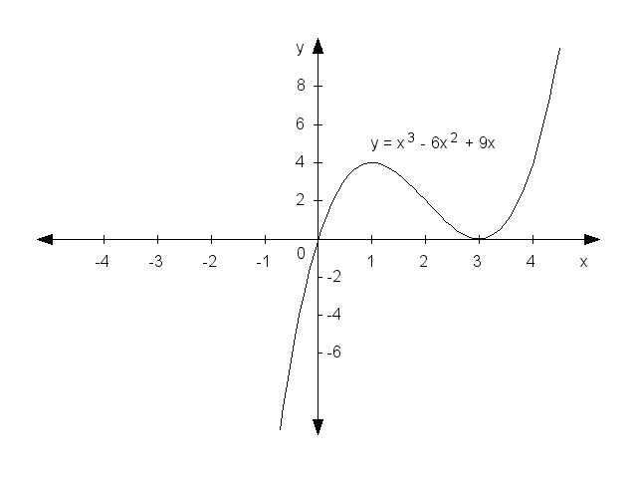
Graf funkce

Slide 26
Samostatné úlohy
Určete extrémy funkcí:
a)
b)
c)
d)
e)

